Slide 1


Introduction à l'application de soutien scolaire
Découvrez notre application de soutien scolaire conçue pour aider les élèves à réussir. Avec des exercices adaptés, un suivi personnalisé et des ressources pédagogiques de qualité, nous vous accompagnons dans votre parcours éducatif.

Slide 2

Présentation des fonctionnalités principales
Des exercices adaptés à chaque niveau et à chaque matière pour une progression personnalisée
Un système de suivi et de feedback détaillé permettant de suivre vos progrès en temps réel
Un accès à des ressources pédagogiques de qualité (vidéos, fiches de révision, quiz, etc.)

Slide 3


OBJECTIFS
Nos objectifs sont de vous expliquer comment fonctionne notre site web de soutien scolaire. On va utiliser des dessins et des mots faciles pour vous montrer comment tout marche ensemble.

Slide 4
Avantages pour les élèves
1
Progrès Personnalisés
2
Motivation Renforcée
Grâce à des exercices adaptés à votre niveau, vous progresserez à votre rythme et développerez vos compétences de manière ciblée.
Le suivi de vos performances et les récompenses vous encourageront à vous dépasser et à maintenir votre engagement.
3
Accès à des Ressources Enrichissantes
4
Confiance en Soi Accrue
Le soutien personnalisé vous aidera à surmonter vos difficultés et à gagner en assurance dans vos apprentissages.
Vous bénéficierez d'un large éventail de ressources pédagogiques (vidéos, fiches de révision, quiz) pour approfondir vos connaissances.

Slide 5
Avantages pour les parents
Suivi en Temps Réel
Aide aux Devoirs
Tranquillité d'Esprit
Épanouissement de l'Enfant
L'accès à des ressources pédagogiques de qualité vous permettra d'accompagner efficacement votre enfant dans la réalisation de ses devoirs.
Grâce à l'application, vous pourrez suivre en détail les progrès de votre enfant et être informés de ses performances au jour le jour.
Vous aurez l'esprit tranquille en sachant que votre enfant bénéficie d'un soutien scolaire personnalisé et de qualité.
L'amélioration des résultats scolaires de votre enfant et le gain en confiance en soi vous apporteront une grande satisfaction.

Slide 6




Avantages pour les enseignants
Suivi Pédagogique
Gain de Temps
Collaboration Enrichie
Motivation Accrue
Laissez l'application se charger des exercices, du suivi et des ressources, pour vous concentrer sur votre rôle d'accompagnement.
Accédez aux progrès de vos élèves en temps réel et ajustez votre enseignement de manière personnalisée.
Échangez avec les parents et renforcez le lien école-famille pour une meilleure réussite des élèves.
Voyez vos élèves gagner en autonomie, en confiance et en enthousiasme grâce à l'application.

Slide 7
05
ÉTAPES
01.
DIAGRAMME DE CAS D'UTILISATION
02.
DIAGRAMME DE CLASSE
03.
DIAGRAMME DE SÉQUENCE
04.
TABLEAUX DE BASE DE DONNÉES
Notre feuille de route, c'est le calendrier du projet. Il nous indique les étapes, les délais, tout en gardant la structure. Chaque date a son importance, chaque phase nous rapproche du succès. C'est notre outil incontournable pour maîtriser le temps et atteindre nos objectifs de manière organisée.

Slide 8
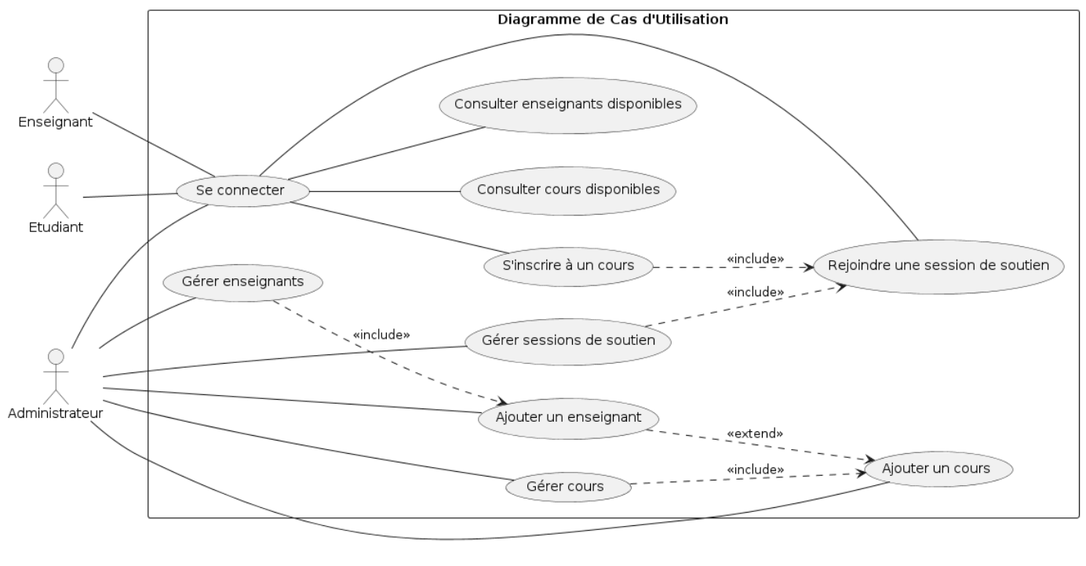

Slide 9
01.
LES ACTEUR
Les enseignants : Ce sont les professeurs qui créent des leçons et des devoirs sur le site, suivent les progrès des étudiants et les aident dans leur apprentissage.
Les étudiants : Ce sont les élèves qui utilisent le site pour suivre des cours, faire des exercices et des quiz, et communiquer avec leurs enseignants et leurs camarades.
Les administrateurs : Ce sont les personnes qui s'occupent de la maintenance du site, s'assurent qu'il fonctionne correctement, gèrent les comptes d'utilisateurs et aident les enseignants et les étudiants en cas de problème.

Slide 10
02.
LE CAS D’UTULISATION
Le site permet aux enseignants de créer du contenu, suivre les progrès des étudiants, attribuer des devoirs et répondre à leurs demandes d'aide.
Les étudiants peuvent s'inscrire aux cours disponibles pour accéder au contenu pédagogique, soumettre des demandes de support, consulter le calendrier des cours passés et choisir les cours qui répondent le mieux à leurs besoins d'apprentissage.
Les administrateurs sont essentiels à la gestion du site de soutien scolaire, se chargeant de l'inscription des utilisateurs, de la gestion des cours disponibles et des enseignants intervenant sur la plateforme. Leur rôle garantit le bon fonctionnement et la maintenance du site pour offrir une expérience d'apprentissage optimale à tous les utilisateurs.

Slide 11
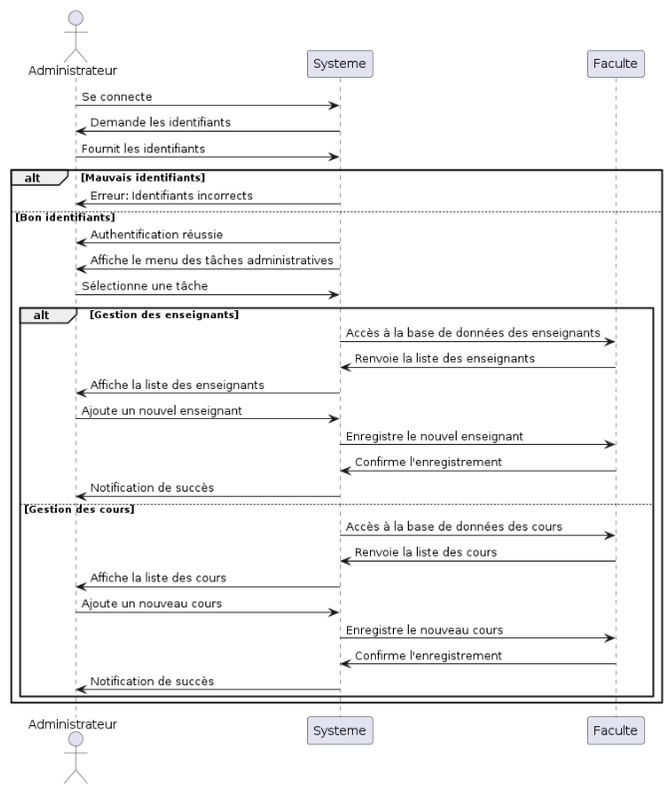
Le diagramme de classe offre une vision simplifiée de la structure d'un système en mettant en évidence les entités et leurs relations. Il facilite l'analyse et le développement du système en permettant une visualisation rapide de ses composants essentiels.

Slide 12
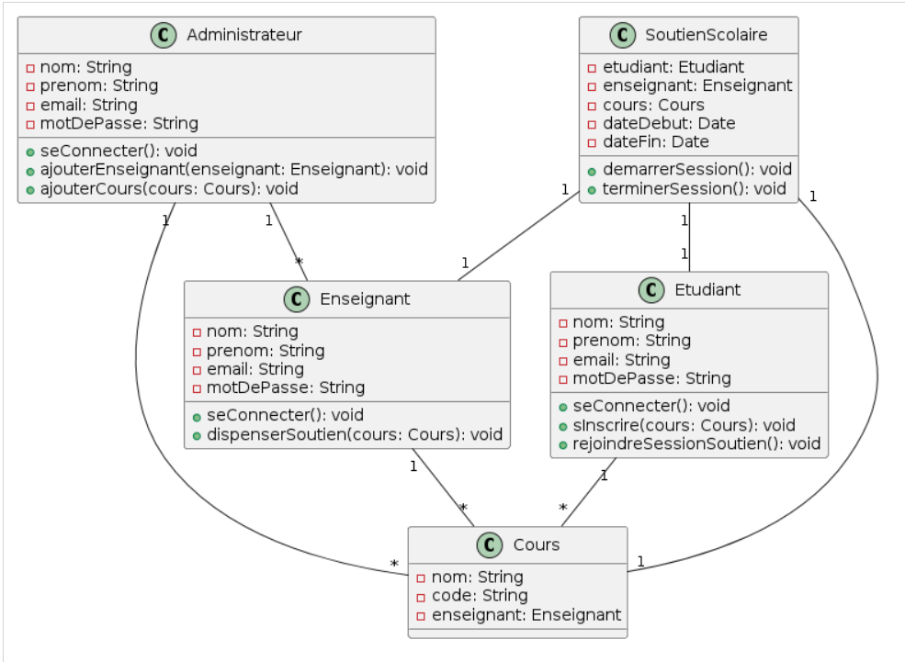

Slide 13
Tarifs et options d'abonnement
Formule Découverte
Accès illimité aux exercices et aux ressources pédagogiques
20DT/mois
Formule Premium
Bénéficiez en plus d'un suivi personnalisé et d'un accompagnement dédié par un tuteur
39DT/mois
Formule Famille
Permet l'inscription de 2 à 4 enfants avec un suivi individualisé pour chacun
59DT/mois
Choisissez la formule qui correspond le mieux à vos besoins et à ceux de votre enfant. Des réductions sont disponibles pour les abonnements annuels.

Slide 14




Procédure d'inscription
Étape 1
Rendez-vous sur notre site web et cliquez sur le bouton "S'inscrire".
Étape 2
Remplissez le formulaire avec vos informations personnelles et celles de votre enfant.
Étape 3
Choisissez votre formule d'abonnement et validez votre inscription.
Étape 4
Recevez vos identifiants de connexion et commencez à utiliser l'application.

Slide 15

Démonstration de l'interface utilisateur
Explorez une interface conviviale et intuitive qui vous guide à travers des exercices adaptés et un suivi personnalisé de vos progrès. Naviguez facilement entre les différentes fonctionnalités pour booster votre apprentissage de manière ludique et efficace.
Suivez en temps réel vos résultats, vos points forts et vos axes d'amélioration grâce à un tableau de bord clair et complet. Laissez-vous guider par des conseils personnalisés pour réussir vos objectifs scolaires.

Slide 17

Conclusion et appel à l'action
L'application de soutien scolaire que nous vous avons présentée offre un accompagnement complet et personnalisé pour aider vos enfants à réussir. Grâce à des exercices adaptés, un suivi détaillé et des ressources enrichissantes, ils développeront les compétences nécessaires à leur épanouissement scolaire.
Inscrivez-vous dès maintenant et permettez à votre enfant de bénéficier de tous les avantages de cette solution innovante. Rejoignez la communauté d'utilisateurs satisfaits et offrez-lui l'opportunité de s'épanouir pleinement dans ses apprentissages.

